Slide 1
1차 프로젝트 발표
2017.08.18
D조
강승욱 김진영 민유진
성준호 조현주 지우석

Slide 2
목차
주제선정&시나리오
유사사이트 조사
페르소나
요구사항 정의서
스토리보드
ProtoType
사이트맵
스토리보드

Slide 3

1.주제&시나리오
3 / 15
IT교육의 중심 쌍용전문대학교 설립!
IT교육의 중요성이 나날이 커감에 따라 기존의 노하우를 바탕으로 쌍용 교육센터가 전문 대학교를 설립하게 되었다.
기존의 교육센터 홈페이지로 대학에서 처리하는 업무 시스템을 구현하기 힘들기 때문에 새로운 웹 페이지가 필요하게 되었다.
그래서 기존의 타 대학 학사정보시스템 사이트를
참고하여 쌍용전문대 만의 고유한 학사정보시스템을 구축할 계획이다.

Slide 4
학사정보시스템
1.주제&시나리오
개선점
새로운
학사정보 시스템
사용시 불편했던 점 개선
새로운 기능 추가
디스플레이 개선

Slide 5



학사정보시스템
1.주제&시나리오
학생,교수,관리자 별 권한이 다르고 기능이 다른 점 구현
학사정보시스템 포탈은 학생, 교수, 직원에 따라 등급에 따른 메뉴 권한을 준다.
학생은 개인정보수정, 성적조회, 수강신청 기능을 사용할 수 있다.
교수는 급여관리, 학생들의 성적관리 기능을 사용할 수 있다.
직원은 총무직원, 학적직원 나뉘고 권한에 따른 기능을 사용할 수 있다.
학생
교수
직원

Slide 6
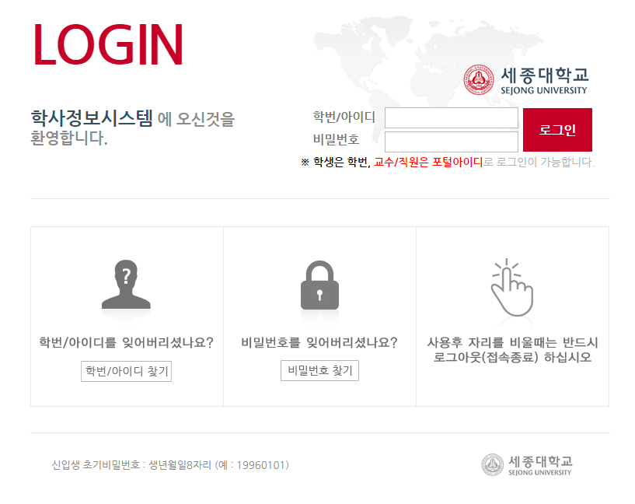
세종대학교 학사정보시스템
2.유사사이트 분석
1)로그인화면(메인 화면)
로그인후에 사이트를 이용할 수 있다.
학번/아이디 찾기는 이름과 생년월일을 먼저 입력하고 존재하는 데이터면 휴대전화나 이메일로 찾을 수 있게 되어있다.
비밀번호 찾기는 학번이나 아이디, 이름을 입력해 존재하는 데이터면 역시 휴대전화나 이메일로 새롭게 재설정을 할 수 있다.

Slide 7

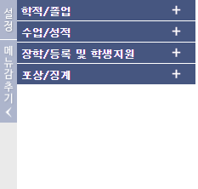
세종대학교 학사정보시스템
2.유사사이트 분석
2)로그인 후 화면
학부생, 교수, 직원 어느 루트로 로그인 했는지 상단에 표시를 해준다. .
설정에서는 메뉴를 숨기는 설정가능 메뉴를 숨기면 메인 부분을 큰 화면으로 이용 설정을 눌러서 숨기기도 가능하고 바로 메뉴 감추기를 눌러서 숨기기도 가능하다
메뉴의 위치는 사람마다 선호도가 다르다. (상단메뉴 좌측메뉴) 메뉴를 펼치면 총 43개의 항목이 있는데 너무 많은 항목들로 인해 사이트의 기능을 나누어야 할 필요가 있다. (학사정보시스템이 아닌 대학교의 공식 홈페이지에도 있는 기능들이 들어가 있어 과도한 기능이라고 생각됨)

Slide 8
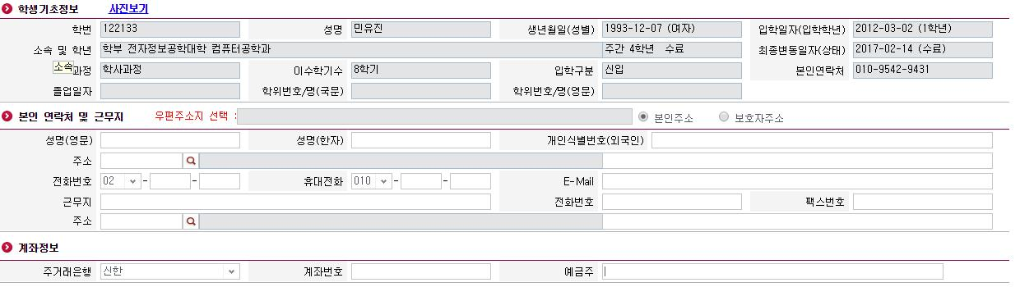
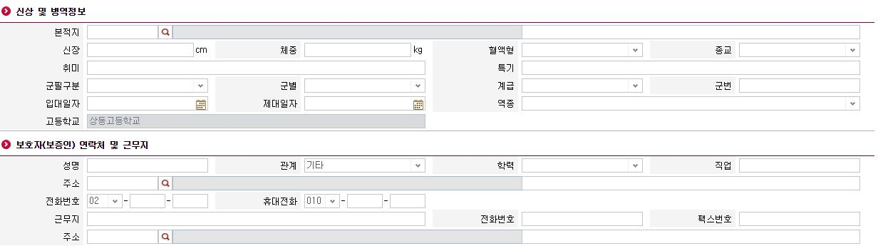
세종대학교 학사정보시스템
2.유사사이트 분석
3)신상정보관리
학번 및 학사 전반에 관한 기초정보는 개인이 수정할 수 없다.
그 외의 개인정보는 얼마든지 바꿀 수 있게 되어 있어 정보 조작이 쉽게 가능하다. 병역의무로 군대를 가지 않는 여자들도 신상 및 병역 정보를 작성할 수 있다. 자신의 정보가 아닌 보호자의 정보도 학생이 임의로 바꿀 수 있다.
Notes:
애니메이션 효과

Slide 9
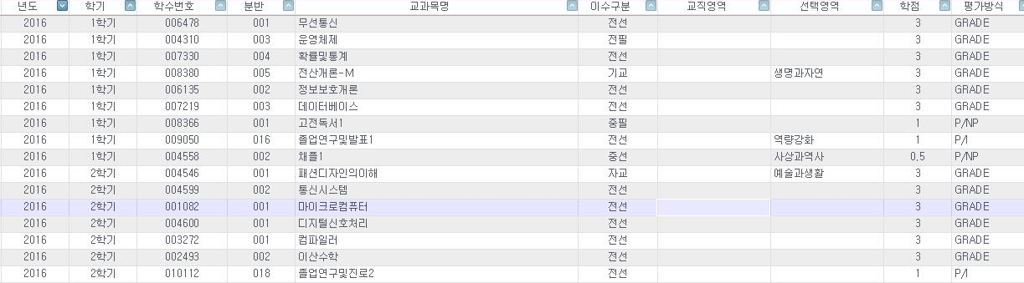
세종대학교 학사정보시스템
2.유사사이트 분석
4) 성적조회
성적조회는 년도, 학기, 학수번호, 분반, 교과목명, 이수구분, 교직영역, 선택영역, 학점, 평가방식, 등급, 평점, 재수강 여부, 선수과목, 인정구분, 이수처명, 비인정(성적)과목, 졸업학점 제외유형 의 20가지 종류로 정렬이 가능하다. 하지만 내용이 없어 불필요한 항목들이 존재하고, 스크롤로 넘겨가며 봐야 하기 때문에 조회하기 불편하다. 교과목명 까지는 무조건 고정된 화면에 보여지고 나머지 항목들은 스크롤로 넘길 수 있다.
Notes:
생략할까? 조회가 좀 불편해보임

Slide 10
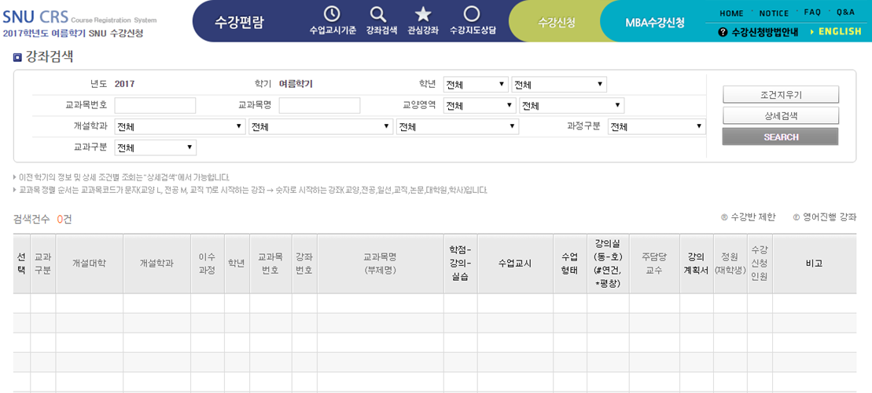
서울대학교 학사정보시스템
2.유사사이트 분석
1) 강의시간표 조회
번거롭게 다른 하위메뉴로 일일이 찾아 들어가는 것에 비하면, 페이지 디자인이 심플하고 이용하기 간편함. 수강신청메뉴에서 한번에 모든 수업정보를 조회할 수 있는 직관적인 UI를 벤치마킹 해 구성.
Notes:
생략할까? 조회가 좀 불편해보임

Slide 11

학생 페르소나
3.페르소나
나이 : 20세
성별 : 여자
직업 : 대학생
“친구들과 시간표를 공유하고 싶어요.”
사용자 니즈 | 친구들과 시간표를 공유하고 싶다. 친구들의 변경된 시간표를 보고 싶다.
Business Goal | 사용자가 친구를 지정해서 그룹을 만들어 시간표를 공유할 수 있게 해준다. 친구들의 변경된 시간표가 업데이트 된다.
PROFILE
아직 대학생활에 적응하기 바쁜 꽃다운 새내기 유은재씨. 아직은 모든 것이 낯설기만 하다.
소심한 성격 탓에 독강과 혼밥을 매우 싫어한다.
동 기 | 시나리오 | 기능 / 컨텐츠 | 이용형태
친한 친구들과 시간표를 공유하고 싶다. | 학사정보시스템에서 시간표를 공유하고 싶은 친구들을 지정할 수 있다. | 학번이나 이름으로 친구 검색 후 친구추가 | 카톡이나 어플을 사용하지 않고도 쉽게 시간표공유가 가능하다.
친구들의 변경된 시간표를 보고싶다. | 친구추가된 사람들의 시간표 버튼을 누르면 친구들의 현재 시간표나 변경된 시간표를 언제든지 볼 수 있다. | 친구들의 시간표 실시간 업데이트 | 변경된 시간표를 따로 알리지 않아도 된다.

Slide 12

학생 페르소나
3.페르소나
나이 : 24세
성별 : 남자
직업 : 대학생
“신상정보에 내 사진을 업로드하고 싶다.”
사용자 니즈 | 신상정보에 내 사진을 업로드하고 싶다. 강의계획서를 다운 받아 쉽게 조회하고 싶다.
Business Goal | 사진 업로드를 통해 내 신상을 관리한다. 스마트폰과의 활용도를 높인다.
PROFILE
강의계획서를 손쉽게 다운받아 내가 듣고 싶은 강의를 검색한다.
동 기 | 시나리오 | 기능 / 컨텐츠 | 이용형태
신상정보에 사진을 업로드하고 싶다. | 신상정보에 사진을 업로드해 신원확인이 편리하게 하고싶다. | 신상정보 사진 업로드 | 사진 업로드
강의계획서를 다운받아 조회하고 싶다. | 강의계획서를 다운 받아 핸드폰으로 손쉽게 조회할 수 있다. | 강의계획서 다운 | 스마트폰을 이용한 여러 강의계획서 조회

Slide 13

교수 페르소나
3.페르소나
나이: 47세
성별: 남
직업: 교수
월수입: 500만원
“스마트폰을 사용할 줄 아는데
컴퓨터 사용하는건 어려워요.”
사용자 니즈 | 컴퓨터 사용에 익숙하지 않다. 스마트폰은 SNS정도 사용할 수 있다.
Business Goal | 간편한 UI 디자인으로 부담감을 없애준다. 스마트폰과의 활용도를 높인다.
PROFILE
연예계 생활을 접고 자신의 노하우를 전수하기 위해 늦은 나이에 대학교 교수로 부임하게 된다.
동 기 | 시나리오 | 기능 / 컨텐츠 | 이용형태
강의시간표를 핸드폰에 저장하고 싶다. | 시간표를 핸드폰으로 전송할 수 있다. | 강의 시간표 -> 공유 | 자신이 강의하는 수업의 시간표를 전송.
학생들에게 공지하고 싶은 내용이 있다. . | 교수의 강의를 듣는 학생에게 문자를 발송할 수 있다 | 문자발송 | 기본적인 양식과 자유양식으로 문자 전송

Slide 14

직원 페르소나
3.페르소나
나이: 50세
성별: 남
직업: 학사관리부장
월수입: 500만원
“담당업무만 하지 말고 멀티플레이어가 되란 말이야!!.”
사용자 니즈 | 업무별로 직원들이 관리하기보다는 모든 직원이 다양한 업무를 관리할 수 있는 시스템이 필요하다.
Business Goal | 신입직원도 업무를 쉽게 수행할 수 있는 직관적인 UI와 시스템 구현
PROFILE
동 기 | 시나리오 | 기능 / 컨텐츠 | 이용형태
수강신청기간 수강인원 조정에 관한 문의가 들어온다. | 담당직원이 부재중이다 . | 강의목록 조회 및 수강인원 변경 | 현재 수강 제한 인원을 수정.
장학재단에서 대상학생 신상 및 성적에 대한 정보를 요청 | 학생의 가족관계 및 성적을 조사하여 알려준다 | 학생관리기능 | 학번을 입력하면 해당학생 정보 출력
20살 때부터 행정직원으로
근무한지 30년, 서류로 처리했던 많은 업무들이 전산화 되어 많이 편리해 졌다.
하지만 업무별로 분산화 되었던 시스템을 통합해서 관리하는 학사정보시스템이 있었으면 한다.

Slide 15
4.간트차트
 | 1주차 (7/13~7/19) | 2주차 (7/20~7/26) | 3주차 (7/27~8/02) | 4주차 (8/03~8/09) | 5주차 (8/10~8/18)
주제선정
시나리오 작성
요구사항 분석
사이트 맵 및 스토리보드 구현
기능구현
테스트 및 피드백
최종 발표

Slide 16
별도의 회원가입 없이 계정부여 (학생,교수,관리자) 학생,교수,관리자 별 권한이 다르고 기능이 다른 점 구현
5.요구사항 분석
요구사항 분석 및 구현 방향설정
학생
개인정보 -주소, email, 비밀번호 등 조회 및 변경 -등록금 관련정보→총무직원이 관리 학사관리 -학기 별 성적 조회 및 통합 성적 조회만 가능 →교수만 학점부여 가능 -학적 사항(휴학,복학) 신청 페이지→학적 직원이 관리 -전과 신청 페이지→학과조교가 관리 수강신청 -강의 목록 페이지에서 신청 (제한 학점이 넘어가거나 시간이 겹치는 과목 신청 불가) -이번 학기 신청(수강)하고 있는 과목들 출력 -신청 목록에 따른 시간표 출력 친구관리 -친구 관계에 있는 사람끼리 시간표 공유

Slide 17
개인정보 -주소, email, 비밀번호 조회 및 변경 /급여 조회 -급여 사항은 총무직원이 관리 -휴직신청 수업관리 -담당수업 관리(강의계획서 업로드 및 학생 조회) -학점부여
5.요구사항 분석
교수
관리직원
총무직원 -등록금 관리 -장학금 관리 -교수 급여 관리 학적 직원 -모든 기능 관리가능 -휴학, 복학 관리 -수강생 신상조회, 성적조회 -교양 강의인원 조정 학과조교 -전과 신청관리 -전공수업 관리

Slide 18
5.요구사항 분석
공통
분류 | 기능 | 요구사항 설명
회원 관리 | 로그인 | 가. 회원가입이 별도로 없어 최초 비밀번호는 생년월일로 설정하여야 한다. 나. 로그인 시 부여된 코드에 따라 로그인후 보여지는 페이지의 기능이 달라야한다.(학생, 교수, 직원에 필요한 기능)
 | 아이디찾기(학번) | 가. 휴대폰, 이메일 인증 등으로 찾을 수 있어야 한다.
 | 비밀번호찾기
SMS 기능 | SMS 전송 | 가. 목적에 따른 양식이 제공되어야 한다. 나. 목적에 따른 전송 대상이 제공되어야 한다.

Slide 19
5.요구사항 분석
공통
분류 | 기능 | 요구사항 설명
회원 관리 | 로그인 | 가. 회원가입이 별도로 없어 최초 비밀번호는 생년월일로 설정하여야 한다. 나. 로그인 시 부여된 코드에 따라 로그인후 보여지는 페이지의 기능이 달라야한다.(학생, 교수, 직원에 필요한 기능)
 | 아이디찾기(학번) | 가. 휴대폰, 이메일 인증 등으로 찾을 수 있어야 한다.
 | 비밀번호찾기
SMS 기능 | SMS 전송 | 가. 목적에 따른 양식이 제공되어야 한다. 나. 목적에 따른 전송 대상이 제공되어야 한다.
학생
분류 | 기능 | 요구사항설명
개인정보 관리 | 학사일정조회 | 가. 현재까지 진행된 학사일정을 조회할 수 있어야한다.(2010~2017년)
 | 신상정보관리 | 가. 기본정보를 제외 한 신상정보만 수정이 가능하다. 나. 로그인 시 사용되는 비밀번호를 변경 할 수 있다.
 | 휴·복학 신청 | 가. 신청 및 취소는 할 수 있으나 학과 또는 학적팀 승인이 있어야 처리 되어야 한다. 나. 신청에 필요한 서류를 업로드 할 수 있어야 한다. 다. 현재까지 진행 된 변동이력을 볼 수 있어야 한다.
 | 등록금정보 | 가. 납부 된 등록금 내역을 볼 수 있고, 납부 해야 할 등록금 내역을 조회 할 수 있어야 한다.
 | 장학금수혜내역 | 가. 수혜받은 장학금액과 사유를 조회할 수 있어야 한다.
성적 관리 | 이번 학기 성적 | 가. 성적 확인 및 이의 신청기간에만 확인 할 수 있어야한다. (학적팀 관리자가 기간을 설정할수 있어야한다.) 나. 이의 신청을 도울 수 있게 해당 하는 성적에 과목을 클릭하면 교수가 설정 한 이메일 주소, 전화번호를 보여준다.
 | 총 학기 성적 | 가. 이번 학기 성적을 제외한 학년 학기별 성적과 총학기 성적이 구분되어 볼 수 있어야 한다. 나. 학기별 성적을 클릭하면 해당학기에 상세성적을 볼 수 있어야 한다. 다. 졸업에 필요한 전공, 교양 등 필요한 학점이 자동 계산되어 볼 수 있어야 한다.
 | 강의 평가 | 가. 현재 수강하고 있는 강의만 강의 평가를 할 수 있다.

Slide 20
5.요구사항 분석
공통
분류 | 기능 | 요구사항 설명
회원 관리 | 로그인 | 가. 회원가입이 별도로 없어 최초 비밀번호는 생년월일로 설정하여야 한다. 나. 로그인 시 부여된 코드에 따라 로그인후 보여지는 페이지의 기능이 달라야한다.(학생, 교수, 직원에 필요한 기능)
 | 아이디찾기(학번) | 가. 휴대폰, 이메일 인증 등으로 찾을 수 있어야 한다.
 | 비밀번호찾기
SMS 기능 | SMS 전송 | 가. 목적에 따른 양식이 제공되어야 한다. 나. 목적에 따른 전송 대상이 제공되어야 한다.
학생
분류 | 기능 | 요구사항설명
수강관리 | 강의계획서 조회 | 가. 현재까지 진행된 강의계획서 조회 및 다운로드를 할 수 있어야 한다. (2010~2017년)
 | 수강신청 | 가. 전공, 교양 분류해서 신청할 수 있는 강의를 조회할 수 있어야 한다. 나. 강의명, 강의시간, 강의분류, 강의교수, 강의실, 학점, 현재 신청인원 및 정원을 표시 해 주어야한다. 다. 신청한 강의가 이전에 신청한 강의면 재수강할 의사를 물어보고 신청할 수 있어야 한다. 라. 신청할 수 있는 정원이 초과, 학점을 초과, 시간 중복 과목 중복을 제외하고 신청할 수 있어야 한다.
 | 수강신청 내역조회/취소 | 가. 현재까지 신청한 내역을 볼 수 있어야 한다. 나. 신청한 강의를 취소할 수 있어야 한다. 다. 신청한 내역을 출력할 수 있다.
 | 신청시간표 | 가. 신청한 강의내역에 맞게 시간표틀에 표시 해주어야 한다.
친구관리 | 검색 및 추가 | 가. 학번으로 검색하여 신청, 상대방이 수락 해야 한다.
 | 친구목록보기 | 가. 친구등록된 사람의 목록을 볼 수 있고 그들의 시간표를 조회 할 수 있다.

Slide 21
5.요구사항 분석
교수
분류 | 기능 | 요구사항설명
개인정보 관리 | 신상정보관리 | 가. 기본정보를 제외 한 신상정보만 수정이 가능하다. 나. 로그인 시 사용되는 비밀번호를 변경 할 수 있다.
 | 급여관리 | 가. 월, 년 단위로 급여를 조회할 수 있다.
강의관리 | 강의계획서 작성 | 가. 강의계획서 양식이 제공되어야 한다.
 | 강의 관리 | 가. 해당학기의 담당 강의 목록을 조회할 수 있어야 한다. 나. 강의를 선택시 해당 강의의 수강생 목록을 조회할 수 있다. 다. 담당 강의 수강생들에게 SMS를 전송할 수 있다.
 | 성적 관리 | 가. 성적을 부여시 제한 학점을 고려할 수 있어야 한다.
 | 강의 평가 | 가. 학생들의 강의 평가에 대한 결과를 볼 수 있다.

Slide 22
5.요구사항 분석
총무부
분류 | 기능 | 요구사항 설명
등록금 관리 | 납부내역 조회 | 가. 학번/이름으로 해당학생의 납부내역을 조회 할 수 있어야 한다. 나. 납부 유무로 학생목록을 조회 할 수 있어야 한다.
 | SMS 전송 | 가. 학생에게 납부 결과를 SMS로 전송 할 수 있어야 한다.
장학금 관리 | 수혜 내역 조회 | 가. 학번/이름으로 해당학생의 수혜내역을 조회 할 수 있어야 한다.
 | 장학금 지급 | 가. 장학내역이 자동으로 등록금에서 차감되어야 한다.

Slide 23
5.요구사항 분석
학적팀
분류 | 기능 | 요구사항 설명
조회 기능 | 학생정보 조회 | 가. 학생의 기본 정보를 수정 할 수 있다. 나. 학생의 성적을 조회 할 수 있다. 다. 학생의 휴,복학 신청을 확인 후 승인 할 수 있다.
 | 교수 정보 조회 | 가. 교수의 기본 정보를 수정 할 수 있다. 나. 담당강의 목록을 확인 할 수 있다.
 | 직원 정보 조회 | 가. 직원의 기본 정보를 수정 할 수 있다.
공지사항 | 공지사항 게시 및 삭제 | 가. 공지사항을 게시 및 삭제 할 수 있다.

Slide 24
6. ProtoType
ProtoType

Slide 25
7. 사이트맵
로그인
학생
교수
총무
학적

Slide 26
7. 사이트맵
학생
개인정보
성적관리
수강관리
학사 일정 조회
신상 정보 관리
휴 / 복학 신청
이번 학기 성적
총 학기 성적
강의계획서
수강신청
이번 학기 신청 내역
이번 학기 시간표
친구관리
친구 검색
친구 목록

Slide 27
7. 사이트맵
교수
개인정보
강의관리
신상 정보관리
급여 관리
강의계획서
성적관리
강의관리
강의평가

Slide 28
7. 사이트맵
직원
총무
학적
등록금 관리
장학금 관리
학생 정보 조회
신상 정보
성적 관리
휴 / 복학
교수 정보 조회
신상 정보
강의 관리
공지사항
수업 관리

Slide 29
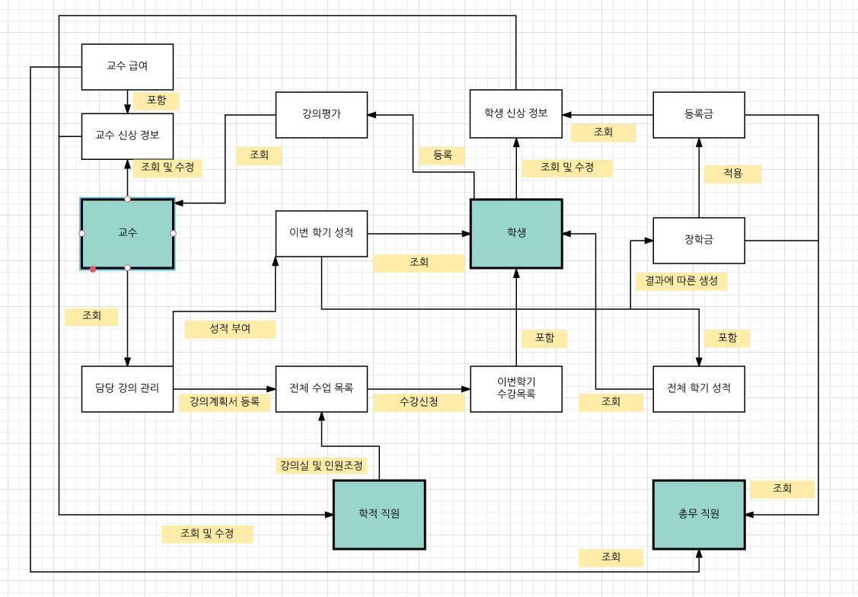
8.개념 클래스

Slide 30
9.유스 케이스
학생
교수
로그인 한다
학적직원
USER
총무직원

Slide 31
9.유스 케이스
신상정보를 조회한다
<extends>
신상정보를 수정한다
강의목록을 조회한다
<extends>
수강신청을
한다.
수강신청 목록을 조회한다.
<extends>
수강신청을
취소한다.
학생
성적을 조회한다
<extends>
수강신청을
취소한다.
친구의 시간표를 조회한다
<include>
친구등록을 한다.

Slide 32
9.유스 케이스
신상정보를 조회한다
<extends>
신상정보를 수정한다
<extends>
수강하는 학생신상을
조회한다.
담당강의 목록을 조회한다
<extends>
성적을
부여한다.
교수
강의 평가를 조회한다

Slide 33
9.유스 케이스
신상정보를 조회한다
학생정보를 조회한다
성적을
조회한다.
신상정보를 조회한다
교수정보를 조회한다
담당강의를 조회한다.
학적직원
강의실,
수강인원을 수정한다

Slide 34
9.유스 케이스
등록금
납부내역을 조회한다.
<extends>
납부결과를 SMS로 전송한다
총무직원
장학금 수혜 내역을 조회한다

Slide 35

10.스토리보드
화면설계
로그인 페이지
① 아이디와 비밀번호 입력 시 로그인
- 아이디/비밀번호 틀릴 시 경고창 표시
② 아이디 찾기
- 클릭 시 아이디 찾기 페이지로 이동
③ 비밀번호 찾기
- 클릭 시 비밀번호 찾기 페이지로 이동
ID/학번
로그인
비밀번호
①
※ 학생은 학번, 교수/직원은 아이디로 로그인이 가능합니다.
②
③
학번/아이디 찾기
비밀번호 찾기

Slide 36
10.스토리보드
화면설계
학번/아이디 찾기
① 등록된 휴대전화로 아이디 찾기
- 등록된 전화번호를 통해 아이디를 안내
② 본인명의의 휴대전화로 아이디 찾기
- 본인명의의 휴대전화를 통해 아이디를 안내
③ 등록 된 이메일로 아이디 찾기
- 등록된 이메일을 통해 아이디를 안내
④ 인증번호 받기
- 등록된 이메일이 맞다면 서버 측에서 인증코드를 전송
- 인증번호가 일치 시 아이디를 안내
학번/ID 찾기
휴대전화로 찾기
휴대전화를 통해 학번/ID를 찾을 수 있습니다.
①
○ 등록된 휴대전화로 학번/ID 찾기
②
○ 본인명의의 휴대전화로 학번/ID 찾기
이메일로 찾기
등록된 이메일을 통해 학번/ID를 찾을 수 있습니다.
③
○ 등록된 이메일로 학번/ID 찾기
이름
이메일
인증번호 받기
④
인증번호
확인

Slide 37
10.스토리보드
화면설계
메인페이지
②
① 접속한 유저에 정보를 표시
- 이름과 학생,교수,직원 구분할 수 있는 문장 표시
② 로그아웃 등 메뉴
- 홈페이지를 안전하게 종료할 수 있는 로그아웃 버튼 등
메뉴 표시
③ 홈페이지에 주된 기능이 있는 메뉴
- 로그인 시 부여된 코드에 따라 학생이 사용할 수 있는
메뉴 교수가 사용할 수 있는 메뉴, 직원이 사용할 수
있는 메뉴가 표시됨
④ 페이지 제목
- 메뉴 클릭 시 그에 해당 하는 제목이 표시 됨
⑤ 페이지 내용
- 메뉴 클릭 시 그에 해당 하는 내용이 표시 됨
강승욱님
[학부생 학사정보시스템]
①
Notice Sitemap Logout
개인정보
④
페이지 제목
학사일정조회
신상정보관리
휴/복학신청
내용
③
성적관리
수강관리
친구관리
⑤

Slide 38
10.스토리보드
화면설계
학사일정 페이지
학사일정 학사안내 학사일정 및 주요 정보 안내
①
① 학사일정 전체를 다운로드 할 수 있다.
② 학교 전체의 일정을 볼 것인지 학부나
학과의 일정을 볼 것인지 선택할 수
있다.
③ 몇년도 몇월의 일정을 볼 것인지 선택
할 수 있다.
④ 조직분류와 년도, 월을 선택한 후 조회
버튼을 누르면 밑에 일정이 뜬다.
⑤ 학사일정이 표시되는 공간이다. 주요학
사 일정은 해당기간에 속하지 않더라도
항상 떠있다.
학사일정 다운로드
②
조직분류*
③
월*
학부
년도*
2017
7
④
⑤
조회
년도별 학사일정
주요학사일정
NO | 기간 | 일정 | 비고
1 | 2017-02-01~2017-07-31 | 등록금납부확인서출력
2 | 2017-06-21~2017-07-04 | 수강철회신청기간
3 | 2017-06-23~2017-07-15 | 성적조회기간(기말,계절)
4 | 2017-07-31~2017-08-04 | 휴학신청기간
5 | 2017-09-01 | 개강
6 | 2017-10-20 | 2학기 중간고사(종료일) | 8주차
7 | 2017-12-15 | 종강(종료일)

Slide 39

10.스토리보드
화면설계
신상정보관리
상세정보관리
① 기본정보가 표시되는 공간이다. 영문,
한자 이름은 수정 가능하다.
② 비밀번호 변경이 가능하다.
③ 계좌정보가 표시되는 공간이고 수정이
가능하다.
④상세정보가 표시되는 공간이고 수정이
가능하다.
⑤우편번호검색 버튼을 눌러서 우편번호와
주소 일부를 검색하면 내용이 자동으로
빈 칸에 들어간다.
⑥ 본인주소와동일 버튼을 누르면 위에 주소
칸에 있는 내용이 자동으로 들어간다.
⑦ 저장버튼을 누르면 수정한 내용이 저장
된다.
기본정보[Basic information]
①
 | 성명 | 강승욱 | 영문/한자 | KANG/姜勝煜 | 생년월일 | 910506
 | 주민번호 | 000000-0000000 | 학번 | 170101 | 학과/전공 | 빅데이터
 | 학적상태 | 재학 | E-mail | buddy36@naver.com
비밀번호 변경[Password modification]
②
현재비밀번호 | *********
비밀번호변경
비밀번호 확인
계좌정보[Account infomatin]
③
계좌번호 |  | 거래은행 |  | 예금주
상세정보[Detailed information]
④
⑤
주소 | 404 | - | 170 | 우편번호검색
전화번호 |  |  | 휴대폰 번호
보호자 이름 |  |  | 관계
주소 |  |  |  |  | 본인주소와동일
보호자 전화번호 |  |  | 보호자 휴대폰
⑥
⑦
저장

Slide 40
10.스토리보드
화면설계
휴,복학 신청
①
③
④
① 본인이 신청한 휴학 이력이 뜨는 공간
이다.
② 승인 된 휴 복학 내역과 전과, 편입 등
학적 변동이력이 뜨는 공간이다.
③ 양식 작성 후 저장/신청 버튼을 누르면
신청/승인 이력에 내용이 뜬다.
④ 휴학신청 승인이 안된 상태에서 신청
취소 버튼을 누르면 신청/승인 이력에서
내용이 사라지고 신청 취소가 된다.
신청 승인 이력 *총 휴학기 x학기
처리내역
저장/신청
신청취소
NO | 신청 구분 | 신청 일자 | 변동 일자 | 승인구분
1
2
신청구분 | 일반휴학
신청일시
학과전공
휴/복학 신청학기
신청구분
신청구분
신청구분
2017-1학기
②
NO | 년도학기 | 변동 일자 | 변동구분 | 학기 | 복학예정(년도/학기) | 신청일자
1
2

Slide 41
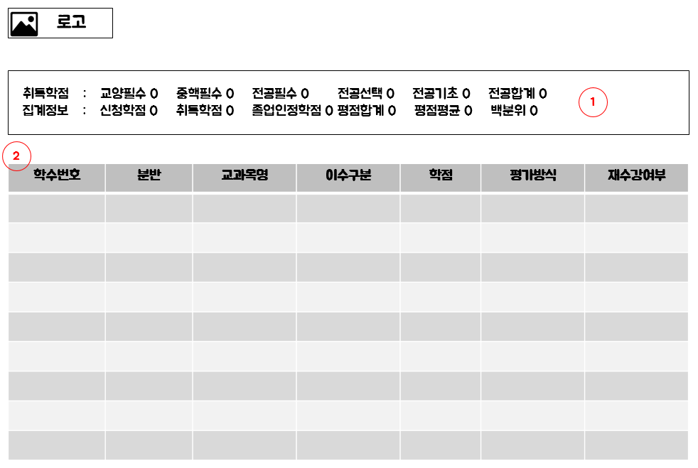
10.스토리보드
화면설계
이번 학기 성적 조회 1
이수구분 별 학점의 합계
- 이번 학기의 총 신청 학점과 학점의 평균 등 집계
정보를 보여준다.
성적정보 1
- (항목이 여러가지이기 때문에 두 부분으로 나누어서 보여줌)
이번 학기 수강한 강의의 전반적인 정보를 보여준다
①
②
학수번호 | 분반 | 교과목명 | 이수구분 | 학점 | 평가방식 | 재수강여부
170101 | 001 | Java | 이수 | 3.0 | GRADE | X

Slide 42
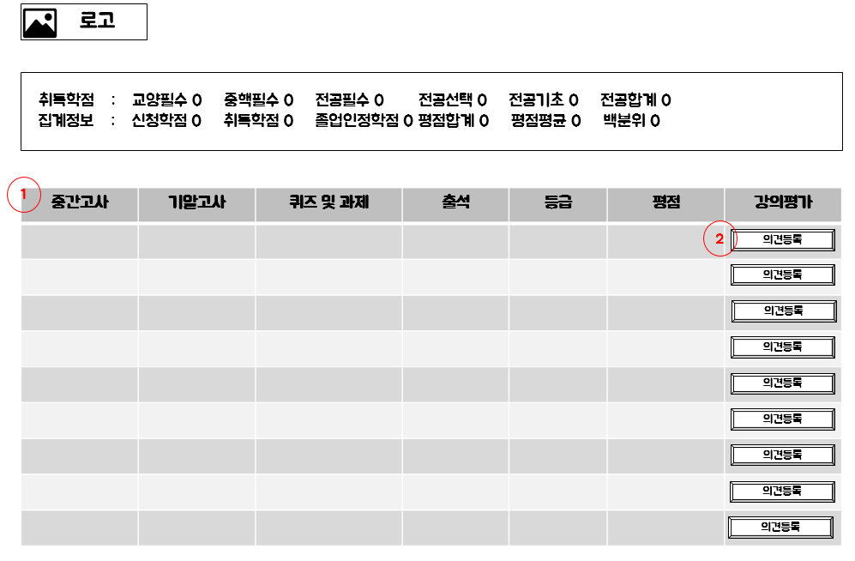
10.스토리보드
화면설계
이번 학기 성적 조회2
성적 정보 2
- 이번 학기에 수강한 강의들의 성적을 보여준다.
강의평가 항목의 의견등록
- 버튼을 누르면 의견을 등록할 수 있는 창이 뜬다.
①
①
중간고사 | 기말고사 | 퀴즈 및 과제 | 출석 | 등급 | 평점 | 강의평가
②
의견등록

Slide 43
10.스토리보드
화면설계
총 학기 성적 조회
학생기초정보
학생기초 정보
- 변경할 수 없는 학생의 기본 정보가 표시된다
검색 조건
- 년도와 학기 별로 성적을 조회할 수 있다.
성적출력
- 검색 조건에 맞게 년도/학기 별로 출력이 된다.
전체 학점을 보고 싶으면 전체로 검색 가능하다.
①
학번
170101
성명
강승욱
생년월일
19910506
학년
1
소속
빅데이터
과정
이수학기수
1
년도/학기
전체
②
③
년도 | 학기 | 학수번호 | 분반 | 교과목명 | 이수구분 | 학점 | 평가방식 | 등급 | 평점 | 재수강

Slide 44
10.스토리보드
화면설계
강의 평가 페이지
①
2017년 1학기 과목이름(학수번호-분반)
화면 상단에는 년도/학기와 강의명을 볼 수 있다.
강의 평가 검색
- 글을 제목, 글 내용 별로 검색 할 수 있다.
000님이 로그인 하셨습니다.
②
전체
검색
번호 | 제목 | 작성자 | 작성일 | 조회
1 | 비공개 글 입니다. | 비공개 |  | 0
2 | 비공개 글 입니다. | 비공개 |  | 0
3 | 비공개 글 입니다. | 비공개 |  | 0
4 | 비공개 글 입니다. | 비공개 |  | 0
5 | 비공개 글 입니다. | 비공개 |  | 0
6 | 비공개 글 입니다. | 비공개 |  | 0
7 | 비공개 글 입니다. | 비공개 |  | 0
8 | 비공개 글 입니다. | 비공개 |  | 0
9 | 비공개 글 입니다. | 비공개 |  | 0
◀
1
2
3
4
5
▶

Slide 45

10.스토리보드
화면설계
수강신청
①
②
① 항목별 검색을 통해 보다 편리하게
원하는 강의를 찾게끔 한다.
② 학과명, 강좌번호, 강의명으로 곧바로
검색할 수 있다.
③ 강의별로 상세한 정보가 한눈에
들어오게끔 테이블을 구성하여 사용자가
보기 편하게 구성한다.
다음 항목으로 검색
선택하세요
검색
강좌번호로 검색
강의명으로 검색
학과명으로 검색
③
개설학과 | 학년 | 강좌번호 | 강의명 | 학점 | 강의시간 | 강의실 | 교수 | 정원 | 신청 인원 | 수강신청
Java 학과 | 1 | 001 | Java | 3 | 월/금 1~3 | 201 | 김범준 | 30 | 10
Web개발 | 2 | 002 | Ajax | 3 | 화/목 4~6 | 202 | 김준범 | 30 | 15
빅데이터 | 3 | 003 | 자료구조 | 3 | 월/수 7~9 | 203 | 김범수 | 30 | 20

Slide 46
10.스토리보드
화면설계
이번학기 신청내역
170101 강승욱
① 수강신청에서 신청했던 내역을
테이블로 출력한다.
② 수강신청 했던 강의를
신청 내역 페이지에서 간편하게
취소할 수 있게끔 한다.
③신청취소 아이콘을 클릭하면
alert창으로 정말로 수강을
취소할지 재확인한다.
신청내역
①
②
강좌번호 | 강좌명 | 학점 | 강의 시간 | 강의실 | 교수 | 정원 | 신청인원 | 신청취소
001 | Java입문 | 3 | 월 / 금 1~3 | 201 | 김범준 | 30 | 10
002 | Ajax | 3 | 화 /목 4~6 | 202 | 김준범 | 30 | 15
003 | 자료구조 | 3 | 월 / 수 7~9 | 203 | 김범수 | 30 | 20
②
정말로 수강을 취소하시겠습니까?
예
아니오

Slide 47
10.스토리보드
화면설계
이번학기 시간표
①
① 월요일~금요일까지의 시간표 테이블을
구현한다.
② 사용자가 수강신청을 완료한 강의의
해당 교시에 강의명이 출력되게 한다.
③ 해당 강의가 출력된 테이블 위에
마우스커서를 올리면 강의 상세 정보가
나타나게 한다.
시간 | 월요일 | 화요일 | 수요일 | 목요일 | 금요일
1교시 | Java |  |  | Bigdata
2교시 | Java | Ajax |  | Bigdata
3교시 |  | Ajax
4교시
5교시 |  |  | JSON
6교시 |  |  | JSON
7교시
②
③
강좌번호 | 001
강좌명 | Ajax
학점 | 3
강의실 | 201
교수 | 김범준

Slide 48

10.스토리보드
화면설계
친구 검색 페이지
①
친구 검색
⑤
홈 프로필 계정
① 제목
② 사용자 프로필
- 사용자 사진과 이름 등 기본적인 인적사항이 기록된
프로필 창
③ 각종 기능
- 메시지, 친구 관리 두가지 기능
④ 시간표
- 친구들과 공유 가능한 시간표 양식 삽입
⑤ 개인 정보 조회
- 홈으로 돌아가거나 프로필 수정, 계정 정보 수정 등의
기능이 삽입
⑥ 기능 창 - 선택한 기능에 따라 좌측 화면만 바뀐다.
사용자 이름
친구 검색
②
내 프로필
검색
③
메시지
친구
친구 목록
시 간 표
시간 | 월 | 화 | 수 | 목 | 금
1 | Java
2 |  |  |  | SQL
3 |  | Ajax
4
5 |  | JSP
④
친구 관리

Slide 49
10.스토리보드
화면설계
친구 검색 페이지
친구 검색
홈 프로필 계정
① 친구목록을 출력한다
② 삭제기능 - 한 명 이라도 삭제하면 쌍방이 삭제 된다.
③ 시간표 보기 - 내 시간표 옆에 출력되어 쉽게 비교가 가능하다.
④ 내가 신청한 친구 - 친구들과 공유 가능한 시간표 양식 삽입
⑤ 요청받은 친구 - 홈으로 돌아가거나 프로필 수정, 계정 정보 수정 등의
기능이 삽입
①
친구 목록을 눌렀을 때
친구 관리를 눌렀을 때
④
학번 | 이름 | 시간표 | 메시지 | 삭제
②
내가 신청한 친구
학번 | 이름 | 신청 취소
③
시 간 표
⑤
요청 받은 친구
시간 | 월 | 화 | 수 | 목 | 금
1 | Java
2 |  |  |  | SQL
3 |  | Ajax
4
5 |  | JSP
학번 | 이름 | 수락 | 거부

Slide 50
10.스토리보드
화면설계
교수화면 – 강의계획서 작성
①
① 강의에 대한 내용 작성
- 강좌명, 개요, 강의시간, 연락처 등 자료를 입력
강좌명 | JAVA Programing
강의개요 | 객체 지향 방법론을 사용해야 한다. 같은 프로그램(바이트코드)이 여러 운영 체제(마이크로프로세서)에서 실행될 수 있어야 한다. 컴퓨터 네트워크 접근 기능이 기본으로 탑재되어 있어야 한다. 원격 코드를 안전하게 실행할 수 있어야 한다. 다른 객체 지향 언어들의 좋은 부분만 가지고 와서 사용하기 편해야 한다.
강의일시 | 화(14:00~16:00), 목(10:00~12:00)
강사명 | 홍길동 | 연락처 | 010-1234-5678
교재 및 재료 | 자바의 정석
강의계획
주차 | 내용 | 강사 | 소속
1 | 프로그래밍 기초
2 | 자바란 무엇인가?
3 | 개발환경구축
4 | 변수, 연산자, 메서드
5 | 조건문, 반복문, 배열
6 | 객체지향프로그래밍
7 | 클래스와 객체
8 | 상속과 다형성
9 | 추상클래스와 인터페이스
10 | 실무클래스, 예외처리
11 | 제네릭과 컬렉션
12 | GUI와 JavaFX
13 | 내부클래스, 스레드
14 | 입출력
15 | 네트워크
② 강의 계획 작성
- 주차에 따라 강의계획서를 작성
③ 작성버튼
- 작성이 완료되면 서버에 저장 목록에 표시된다.
②
③
작성

Slide 51
10.스토리보드
화면설계
교수화면 – 강의계획서 목록
①
분류
전공
학과
컴퓨터공학과
학기
2017/2학기
조회
① 강의계획서 목록 조회
- 분류(전공,교양등), 해당학과/학기 등을 선택 후 조회 시
해당하는 목록이 아래 테이블에 표시
②
NO | 학과 | 강좌명 | 강의실 | 강의시간 | 강사명 | 비고
1 | 컴퓨터공학과 | Java | G-CLASS | 화(1,2) 수(2,3) | 홍길동
2 | 정보통신공학과 | Servlet/JSP | D-CLASS | 목(3,4) 금(5,6) | 김길동
3
4
5
6
7
8
9
10
11
12
13
14
15
② 강의계획서 목록
- 강의에 대한 기초 정보들이 표시
상세
③
③ 강의계획서 상세보기
- 해당 강의에 대한 상세정보 페이지로 이동
④ 강의계획서 페이지 네이션
- 해당 페이지에 대한 강의계획서 목록 표시
◀
1
2
3
4
5
▶
④

Slide 52
10.스토리보드
화면설계
교수화면 – 내 강의 관리
①
분류
전공
학과
컴퓨터공학과
학기
2017/2학기
조회
① 강의 목록 조회
- 분류, 학과, 학기 선택 후 조회 시 해당하는 목록이
아래 테이블에 표시
②
NO | 학과 | 강좌명 | 강의실 | 강의시간 | 학생 수 | 비고
1 | 컴퓨터공학과 | Java | G-CLASS | 화(1,2) 수(2,3) | 20
2 | 정보통신공학과 | Servlet/JSP | D-CLASS | 목(3,4) 금(5,6) | 25
3
4
5
6
7
8
9
10
② 강의 목록
- 자신의 강의에 해당하는 기초정보 표시
상세
③
③ 강의 상세보기
- 강의하고 있는 강좌에 대한 상세 정보를 볼 수 있는
페이지로 이동

Slide 53
10.스토리보드
화면설계
교수화면 – 내 강의 관리(상세보기)
①
① 강의에 대한 상세정보 표시
강사명 | 홍길동
학과 | 컴퓨터공학과
강좌명 | Java
강의실 | G-CLASS
강의시간 | 화(09:00 ~ 10:00), 수(10:00 ~ 11:00)
② 강의 듣고 있는 학생의 정보를 표시
②
③
전체선택
NO | 이름 | 휴대폰 | 이메일 | 비고
1 | 강승욱 | 010-1234-5678 | buddy36@naver.com
2 | 김진영 | 010-1234-5679 | kjw0101@naver.com
3 | 지우석 | 010-1234-5680 | jwszza@daum.net
4 | 성준호 | 010-1234-5681 | sjh0144@gmail.com
5 | 민유진 | 010-1234-5682 | myj1201@nate.com
6 | 조현주 | 010-1234-5683 | chj0411@naver.com
7
8
9
10
선택
④
③ 전체 선택
④ 개별 선택
⑤ 문자전송
- 선택 된 학생에 휴대전화를 통해 문자메시지를 보낼 수
있는 페이지로 이동
⑤
문자전송

Slide 54
10.스토리보드
화면설계
교수화면 – 내 강의 관리(문자전송)
① 양식 불러오기
- 휴강, 시험공지 등 양식을 불러 올 수 있다.
문자전송
양식 불러오기
①
② 내용 입력
- 보낼 문자에 대한 내용을 입력
내용입력
②
③ 문자전송
- 내용 입력 후 문자전송 처리를 한다.
- 이때 알림 창을 통해 보낼 지 의사를 물어본 후 전송
③
문자전송

Slide 55
10.스토리보드
화면설계
교수화면 – 성적 관리
① 성적 테이블
- 학생 전체에 대한 성적테이블을 불러온다.
①
NO | 이름 | 결석 | 중간과제 | 중간고사 | 기말과제 | 기말고사 | 성적
1 | 조현주 | 0 | 30 | 100 | 30 | 100 | A+
2 | 민유진 | 0 | 30 | 80 | 25 | 80 | A
3 | 지우석 | 0 | 30 | 70 | 30 | 80 | B
4 | 성준호 | 1 | 20 | 60 | 20 | 60 | B-
5 | 김진영 | 3 | 30 | 50 | 20 | 60 | C+
6 | 강승욱 | 4 | 30 | 80 | 20 | 80 | F
7
8
9
10
② 성적 테이블 내용 입력
- 결석, 중간/기말 과제, 중간/기말 시험 결과를 입력하면
기준에 따라 계산되어 성적에 자동으로 표시 됨
③ 성적 처리
- 입력한 성적값이 처리된다.
②
③
처리

Slide 56
10.스토리보드
화면설계
등록금 관리(총무)
① 등록금 내역을 검색
- 검색 키워드로 년도 학기 학번 납부여부로
검색이 가능하다.
② 납부를 클릭하면 해당 학생에게
양식에 맞는 문자가 전송된다.
년도
학기
학번
성명
①
전체
납부
미납
검색
년도 | 학기 | 학번 | 학과 | 등록금 | 납부 | 비고
2017 | 1 |  |  |  | N
2016 | 2 |  |  |  | Y
2016 | 1 |  |  |  | Y | 장학
2009 | 2 |  |  |  | Y
2009 | 1 |  |  |  | Y | 입학
②

Slide 57
10.스토리보드
화면설계
장학금 관리(총무)
① 장학금 내역을 검색할 수 있다.
검색 키워드로 년도 학기 학번
으로 검색이 가능하다.
② 등록금 , 장학금 관련사항은 중요사항이기 때문에 웹 페이지 에서는 조회만 가능
년도
학기
학번
성명
①
검색
년도 | 학기 | 학번 | 학과 | 장학금 | 분류 | 비고
2017 | 1 |  |  |  | 교내 | 성적
2017 | 1 |  |  |  | 교내 | 근로
2017 | 1 |  |  |  | 교외 | 저소득
2017 | 1 |  |  |  | 교내 | 성적
2017 | 1 |  |  |  | 교외 | 성적

Slide 58
10.스토리보드
화면설계
학생 정보 조회(학적)
학번
①
검색
① 학생 신상 정보 창을 학번으로만 조회 할 수 있다. 본인이 수정할 수 없는 기본정보 (ex 학과, 학년, 성명 등을 수정 할 수 있다.) ② 우측 상단의 성적조회를 누르면 성적을 조회 할 수 있다.
기본정보[Basic information]
②
성적조회
 | 성명 | 강승욱 | 영문/한자 | 姜勝煜 | 생년월일 | 910506
 | 주민번호 | 000000-0000000 | 학번 | 170101 | 학과/전공 | 빅데이터
 | 학적상태 | 재학 | E-mail | buddy36@naver.com
비밀번호 변경[Password modification]
현재비밀번호 | *********
비밀번호변경
비밀번호 확인
계좌정보[Account infomatin]
계좌번호 |  | 거래은행 |  | 예금주
상세정보[Detailed information]
주소 | 404 | - | 170 | 우편번호검색
전화번호 |  |  | 휴대폰 번호
보호자 이름 |  |  | 관계
주소 |  |  |  |  | 본인주소와동일
보호자 전화번호 |  |  | 보호자 휴대폰
저장

Slide 59
10.스토리보드
화면설계
휴,복학 신청현황(학적)
① 학기 별로 신청 내역을 조회 할 수 있다.
② 기본 정렬은 미 승인자가 위에 출력 되도록 정렬 해 준다.
③ 승인버튼을 누르면 Y/N가 변경
년도
학기
①
검색
학번 | 성명 | 학과 | 신청학기 | 복학예정 | 신청일 | 승인
 |  |  |  |  |  | N
 |  |  |  |  |  | N
 |  |  |  |  |  | N
 |  |  |  |  |  | Y
 |  |  |  |  |  | Y
②
③

Slide 60
10.스토리보드
화면설계
교수 정보 조회(학적)
교수코드
이름
①
검색
① 교수 신상 정보 창을 개인 코드 나 성명으로 조회 할 수 있다. 정보들을 수정 할 수 있다. ② 우측 상단의 강의조회를 담당하고 있는 강의를 조회 할 수 있다.
기본정보[Basic information]
②
강의조회
 | 성명 | 강승욱 | 영문/한자 | 姜勝煜 | 생년월일 | 910506
 | 주민번호 | 000000-0000000 | 학번 | 170101 | 학과/전공 | 빅데이터
 | 학적상태 | 재학 | E-mail | buddy36@naver.com
비밀번호 변경[Password modification]
현재비밀번호 | *********
비밀번호변경
비밀번호 확인
계좌정보[Account infomatin]
계좌번호 |  | 거래은행 |  | 예금주
상세정보[Detailed information]
주소 | 404 | - | 170 | 우편번호검색
전화번호 |  |  | 휴대폰 번호
보호자 이름 |  |  | 관계
주소 |  |  |  |  | 본인주소와동일
보호자 전화번호 |  |  | 보호자 휴대폰
저장

Slide 61
10.스토리보드
화면설계
공지사항 게시 및 삭제(학적)
① 현재 게시되고 있는 공지사항 목록을 조회할 수 있다
② 공지사항을 수정 삭제 게시 할 수 있으며 수정 및 게시 할 때 양식 팝업창이 뜬다.
공지사항
①
번호 | 제목 | 내용 | 수정 | 삭제
1 | 신학기 인사 | 안녕하세요~…. | 수정 | 삭제
2
②
너비
높이
제목
내용
공지 올리기
등록

Slide 62
10.스토리보드
화면설계
수업 관리
① 과목코드 혹은 강좌 명으로 조회 할 수 있다. 일부라도 일치하면 목록에 출력 된다.
② 기초 수업 사항 외의 강의실, 강의시간, 정원 폐강여부 등을 수정 할 수 있다. 강의 시간을 정하면 사용 가능한 강의실이 목록에 출력된다.
③ 수정 전 한번 더 confirm 창으로 확인 한다.
과목코드
강좌명
①
검색
코드 | 강좌명 | 교수 | 학점 | 강의실 | 강의시간 | 정원 | 폐강
001 | Java | 김범 | 3 | 301 | 월,금 1,2 | 24/30
코드 | 수정불가
과목명 | 수정불가
교수 | 수정불가
강의시간
강의실
정원 | 24/
폐강 여부
수정 하시겠습니까?
확인/취소
~
②
수정

Slide 63
11.DB 설계
멤버 기본 테이블
테이블명 | 한글컬럼명 | 영문컬럼명 | 타입 | 비고
MEMBER | 아이디(학번/직번) | M_ID | VARCHAR(30) | PK
 | 이름 | M_NAME | VARCHAR(30)
 | 비밀번호 | M_PASS | VARCHAR(50)
 | 구분코드 | C_CODE | VARCHAR(10) | FK
멤버 기본 정보 테이블
테이블명 | 한글컬럼명 | 영문컬럼명 | 타입 | 비고
CLASS_CODE | 구분코드 | C_CODE | VARCHAR(10) | PK
 | 구분코드이름 | C_NAME | VARCHAR(10)
학생: S001 교수:P001 직원:C001,C002

Slide 64
11.DB 설계
학적 상태 테이블
STATUS_CODE | 구분코드 | S_CODE | VARCHAR(10) | PK
 | 구분코드이름 | S_NAME | VARCHAR(10)
재학 : A001, 휴학 : A002, 졸업 : A003, 재직 : A004, 휴직 : A005
학과 정보 테이블
DEPT_CODE | 구분코드 | D_CODE | VARCHAR(10) | PK
 | 구분코드이름 | D_NAME | VARCHAR(20)

Slide 65
11.DB 설계
멤버 상세 정보 테이블
테이블명 | 한글컬럼명 | 영문컬럼명 | 타입 | 비고
MEMBER_DETAIL | 아이디(학번/직번) | M_ID | VARCHAR(30) | FK
 | 한문이름 | CHI_NAME | VARCHAR(30)
 | 영문이름 | E_NAME | VARCHAR(50)
 | 주민등록번호 | R_NUM | VARCHAR(20) | UNQ
 | 학적상태 | M_STATUS | VARCHAR(20) | FK
 | 이메일 | M_EMAIL | VARCHAR(50)
 | 학과코드 | D_CODE | VARCHAR(10) | FK
 | 학과이름 | D_NAME | VARCHAR(30)
 | 계좌번호 | AC_NUM | VARCHAR(30)
 | 거래은행 | AC_BANK | VARCHAR(30)
 | 예금주 | AC_HOLDER | VARCHAR(30)
 | 본인 기본주소 | M_ADDR | VARCHAR(30)
 | 본인 우편번호 | M_POSTNUM | VARCHAR(100)
 | 본인 상세주소 | M_DETAIL_ADDR | VARCHAR(100)

Slide 66
11.DB 설계
멤버 상세 정보 테이블
테이블명 | 한글컬럼명 | 영문컬럼명 | 타입 | 비고
MEMBER_DETAIL | 보호자 우편번호 | P_POSTNUM | VARCHAR(100)
 | 보호자 상세주소 | P_DETAIL_ADDR | VARCHAR(100)
 | 본인 전화번호 | M_TEL | VARCHAR(30)
 | 본인 휴대폰 | M_PHONE | VARCHAR(30)
 | 보호자이름 | P_NAME | VARCHAR(20)
 | 보호자와 관계 | REL_P | VARCHAR(20)
 | 보호자 전화번호 | P_TEL | VARCHAR(30)
 | 보호자 휴대폰 | P_PHONE | VARCHAR(30)
 | 입학일자 | EN_DATE | VARCHAR(20)
 | 변동일자 | CH_DATE | VARCHAR(20)
 | 성별 | M_GENDER | VARCHAR(20)
 | 이수학기 | CPL_TERM | INT
 | 학년 | M_YEAR | INT
 | 본인사진파일명 | M_PHOTONAME | VARCHAR(50)

Slide 67
11.DB 설계
학생 성적 테이블
테이블명 | 한글컬럼명 | 영문컬럼명 | 타입 | 비고
GRADE_170001 | 아이디(학번) | M_ID | VARCHAR(30) | FK
 | 수강 년도 | L_YEAR | INT
 | 수강 학기 | L_TERM | INT
 | 과목명 | L_TITLE | VARCHAR(20)
 | 과목학점 | L_POINT | INT
 | 이수구분 | L_DIV | VARCHAR(20)
 | 평가방식 | L_METHOD | VARCHAR(20)
 | 재수강여부 | L_AGAIN | VARCHAR(20)

Slide 68
11.DB 설계
학생 성적 테이블
테이블명 | 한글컬럼명 | 영문컬럼명 | 타입 | 비고
GRADE_170001 | 과목코드-분반 | L_CODE | VARCHAR(20) | FK
 | 중간고사 점수 | L_MID_SCORE | INT
 | 기말고사 점수 | L_FINAL_SCORE | INT
 | 퀴즈 및 과제 | L_QUIZ_SOCRE | INT
 | 출석 | L_HELLO | INT
 | 등급 | L_GRADE | VARCHAR(20)
 | 평점 | L_SCORE | VARCHAR(20)
 | 강의평가 실시여부 | L_YN | VARCHAR(20)

Slide 69
11.DB 설계
강의 목록 테이블
테이블명 | 한글컬럼명 | 영문컬럼명 | 타입 | 비고
LECTURE_LIST | 과목코드-분반 | L_CODE | VARCHAR(20) | PK
 | 과목명 | L_TITLE | VARCHAR(20)
 | 수강 년도 | L_YEAR | INT
 | 수강 학기 | L_TERM | INT
 | 과목학점 | L_POINT | INT
 | 이수구분 | L_DIV | VARCHAR(20)
 | 교수이름 | L_PRO | VARCHAR(20)
 | 교수아이디 | M_ID | VARCHAR(20) | FK
 | 강의시간 | L_TIME | VARCHAR(30)
 | 강의실 | L_ROOM | VARCHAR(20)
 | 수강 가능 인원 | L_MAXNUM | INT
 | 대상 학년 | L_TARGET | INT
 | 개설학과 | L_DEPT | VARCHAR(20) | FK
 | 강의계획서 파일이름 | L_FILENAME | VARCHAR(50)

Slide 70
11.DB 설계
수강 신청 목록 테이블
테이블명 | 한글컬럼명 | 영문컬럼명 | 타입 | 비고
ENROLL_LIST *이번학기 수강신청 내역이 담겨 있다. | 학번 | M_ID | VARCHAR(20) | FK
 | 과목코드-분반 | L_CODE | VARCHAR(20) | FK
LECTURE_LIST와 JOIN해서 사용
강의계획서 테이블
테이블명 | 한글컬럼명 | 영문컬럼명 | 타입 | 비고
LECTURE_PLAN | 과목코드-분반 | L_CODE | VARCHAR(20)
 | 강의 개요 | L_INDEX | TEXT
 | 강의 계획 | L_PLAN | TEXT

Slide 71
11.DB 설계
강의평가 테이블
테이블명 | 한글컬럼명 | 영문컬럼명 | 타입 | 비고
LECTURE_EVAL | 아이디(학번/직번) | M_ID | VARCHAR(30) | FK
 | 과목명 | L_TITLE | VARCHAR(20)
 | 교수이름 | L_PRO | VARCHAR(20)
 | 과목코드-분반 | L_CODE | VARCHAR(20) | FK
 | 수강 년도 | L_YEAR | INT
 | 수강 학기 | L_TERM | INT
 | 1번문항 | SURVEY_1 | INT
 | 2번문항 | SURVEY_2 | INT
 | 3번문항 | SURVEY_3 | INT
 | 10번문항 | SURVEY_10 | INT
 | 11번문항 | SURVEY_11 | INT
 | 12번문항 | SURVEY_12 | INT
 | 만족한점 | SURVEY_GOOD | VARCHAR(255)
 | 불만족한점 | SURVEY_BAD | VARCHAR(255)

Slide 72
11.DB 설계
급여 테이블
테이블명 | 한글컬럼명 | 영문컬럼명 | 타입 | 비고
SALARY | 아이디 | M_ID | VARCHAR(20) | FK
 | 이름 | M_NAME | VARCHAR(20)
 | 기본급 | B_SAL | INT
 | 직책수당 | P_SAL | INT
 | 성과금 | R_SAL | INT
 | 휴가비 | V_SAL | INT
 | 기타수당 | E_SAL | INT
 | 지급일 | P_DAY | INT
 | 소득세 | I_TAX | INT
 | 지방소득세 | L_TAX | INT
 | 건강보험 | G_TAX | INT
 | 국민연금 | N_TAX | INT
 | 고용보험 | H_TAX | INT
 | 년도 | YEAR | INT

Slide 73
11.DB 설계
친구 테이블
테이블명 | 한글컬럼명 | 영문컬럼명 | 타입 | 비고
FRIEND | 신청한친구 학번 | REQ_ID | VARCHAR(20) | FK
 | 신청한친구 이름 | REQ_NAME | VARCHAR(20)
 | 신청받은 학번 | RESP_ID | VARCHAR(20) | FK
 | 신청받은 이름 | RESP_NAME | VARCHAR(20)
 | 구분 코드 | F_CODE | VARCHAR(20) | 0 아직 친구 아님 1 현재친구인사람

Slide 74
11.DB 설계
휴/복학 테이블
테이블명 | 한글컬럼명 | 영문컬럼명 | 타입 | 비고
HYUHAK | 아이디(학번/직번) | M_ID | VARCHAR(30) | FK
 | 신청구분 | H_DIV | VARCHAR(20)
 | 신청일자 | H_REQ_DATE | VARCHAR(20)
 | 변동일자 | H_CH_DATE | VARCHAR(20)
 | 변동구분 //휴학인지복학인지 | H_CH_DIV | VARCHAR(20)
 | 복학예정 | H_COMEBACK | VARCHAR(20)
 | 신청메모 | H_MEMO | VARCHAR(255)
 | 승인구분 | H_YN | VARCHAR(20)

Slide 75
11.DB 설계
장학금 테이블
테이블명 | 한글컬럼명 | 영문컬럼명 | 타입 | 비고
SCHORSHIP | 아이디(학번/직번) | M_ID | VARCHAR(30) | FK
 | 이름 | M_NAME | VARCHAR(30)
 | 년도 | YEAR | INT
 | 학기 | TERM | INT
 | 학과이름 | D_NAME | VARCHAR(30) | FK
 | 장학금 | M_SCHOR | INT
 | 분류 | S_DIV | VARCHAR(30)
 | 비고 | S_COMMENT | VARCHAR(100)

Slide 76
11.DB 설계
등록금
테이블명 | 한글컬럼명 | 영문컬럼명 | 타입 | 비고
PAYMENT | 아이디(학번/직번) | M_ID | VARCHAR(30) | FK
 | 이름 | M_NAME | VARCHAR(20)
 | 학과이름 | D_NAME | VARCHAR(20)
 | 년도 | YEAR | INT
 | 학기 | TERM | INT
 | 등록금 | PAYMENT | INT
 | 납부내역 | PAY_YN | VARCHAR(20)
공지사항
테이블명 | 한글컬럼명 | 영문컬럼명 | 타입 | 비고
NOTICE | 번호 | NO | INT | PK
 | 제목 | N_TITLE | VARCHAR(20)
 | 내용 | N_CONTENTS | TEXT
 | 등록일 | N_REG_DATE | VARCHAR(20)

Slide 77
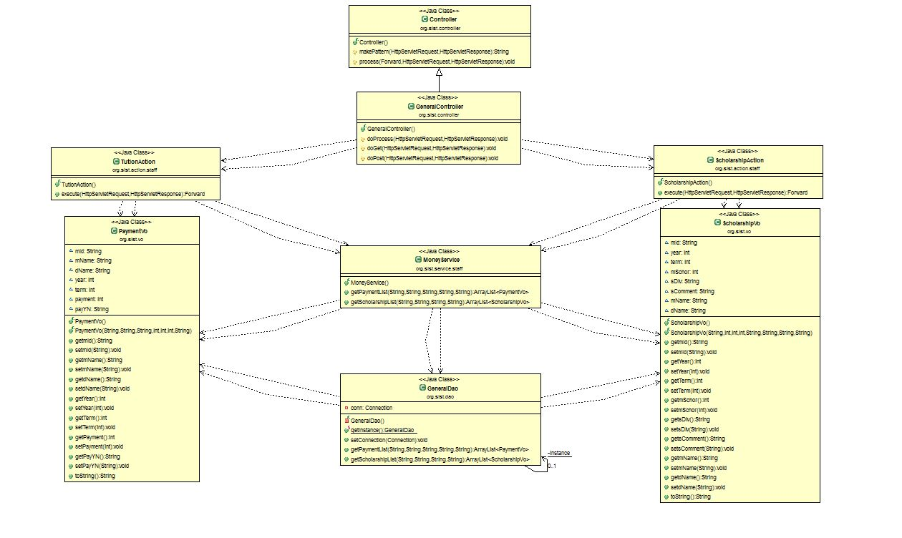
12.클래스다이어그램
총무 관련 클래스

Slide 78
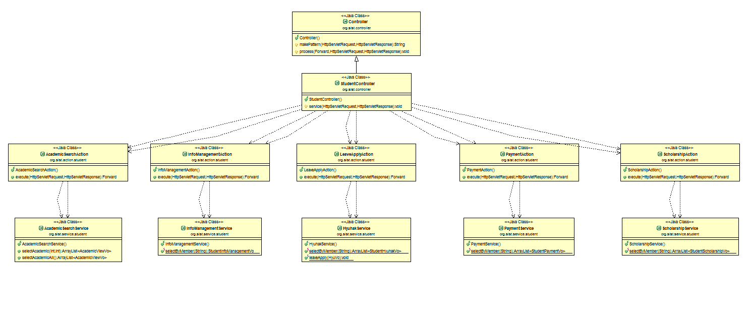
12.클래스다이어그램
학생 개인정보관리 관련 클래스

Slide 79
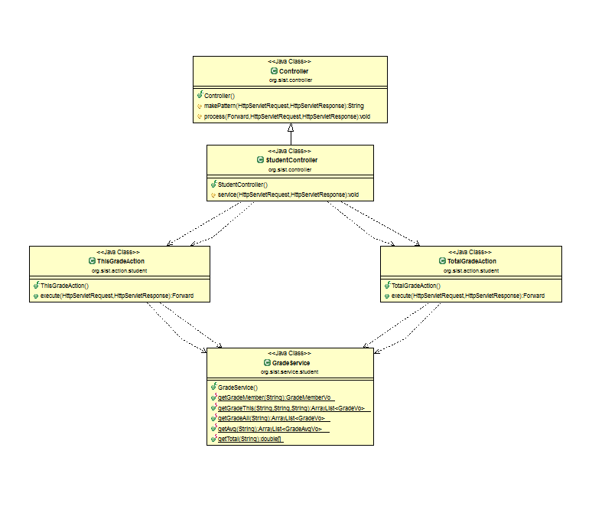
12.클래스다이어그램
학생 성적조회 관련 클래스

Slide 80
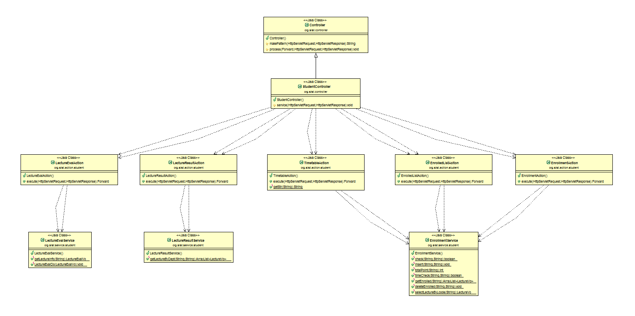
12.클래스다이어그램
학생 수강신청 관련 클래스

Slide 81
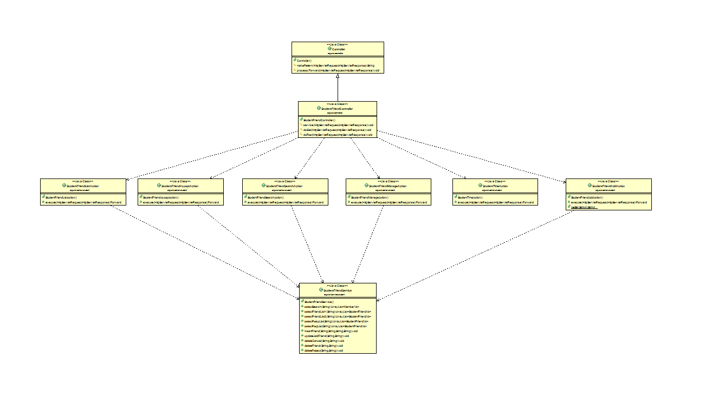
12.클래스다이어그램
학생 친구관리 관련 클래스

Slide 82
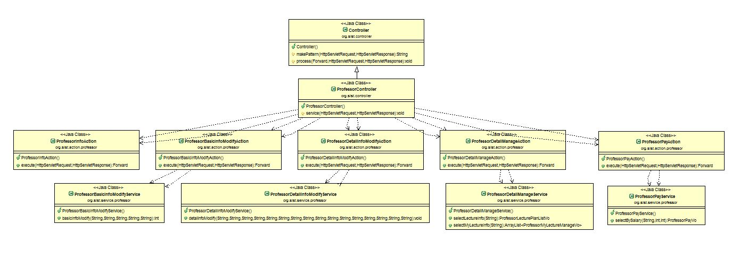
12.클래스다이어그램
교수 개인정보관리 관련 클래스

Slide 83
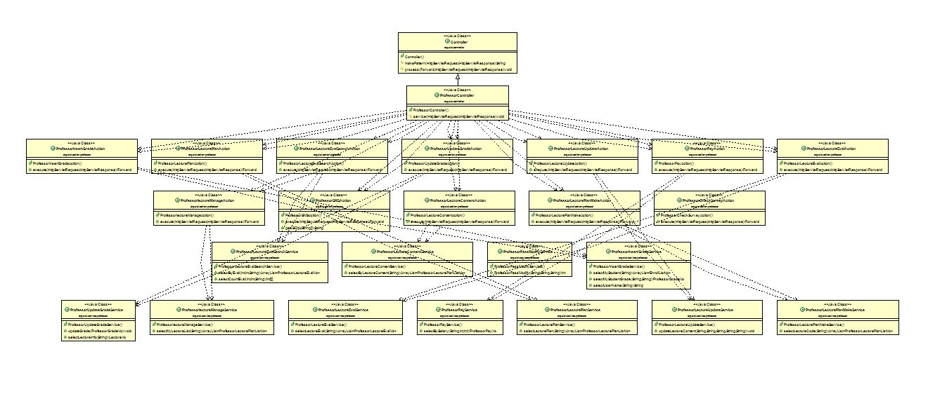
12.클래스다이어그램
교수 강의관리 관련 클래스

Slide 84
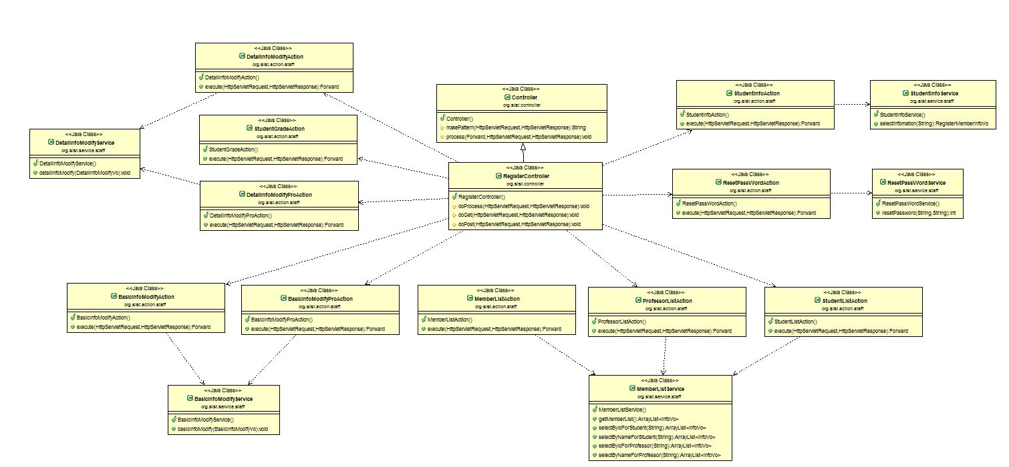
12.클래스다이어그램
학적직원 개인정보조회 관련 클래스

Slide 85
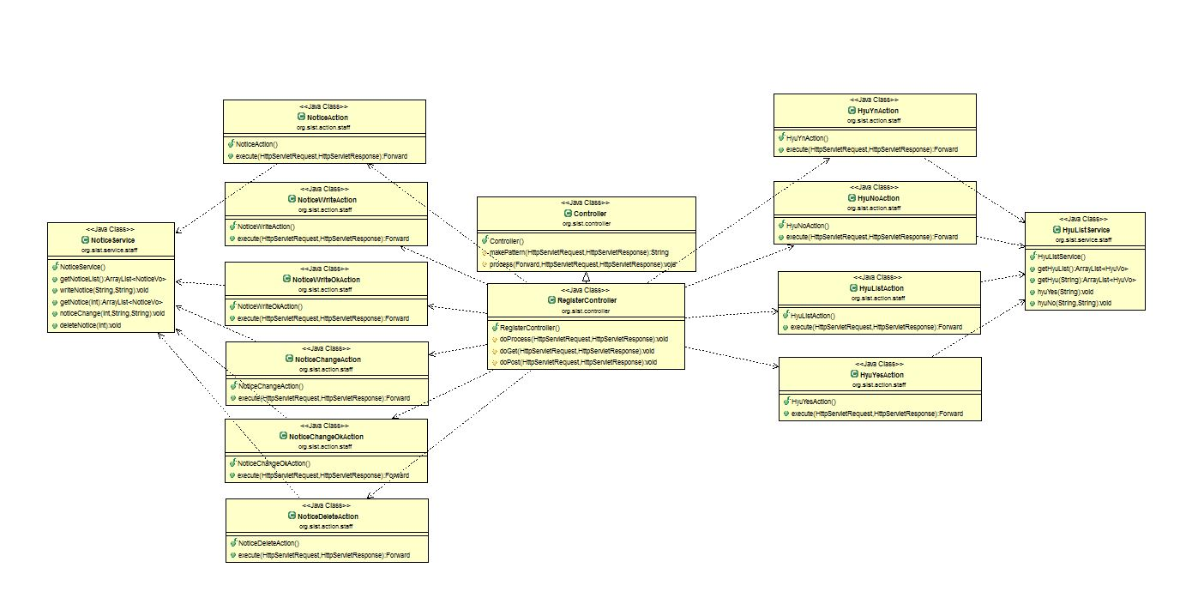
12.클래스다이어그램
학적직원 휴복학/공지사항 관련 클래스

Slide 86
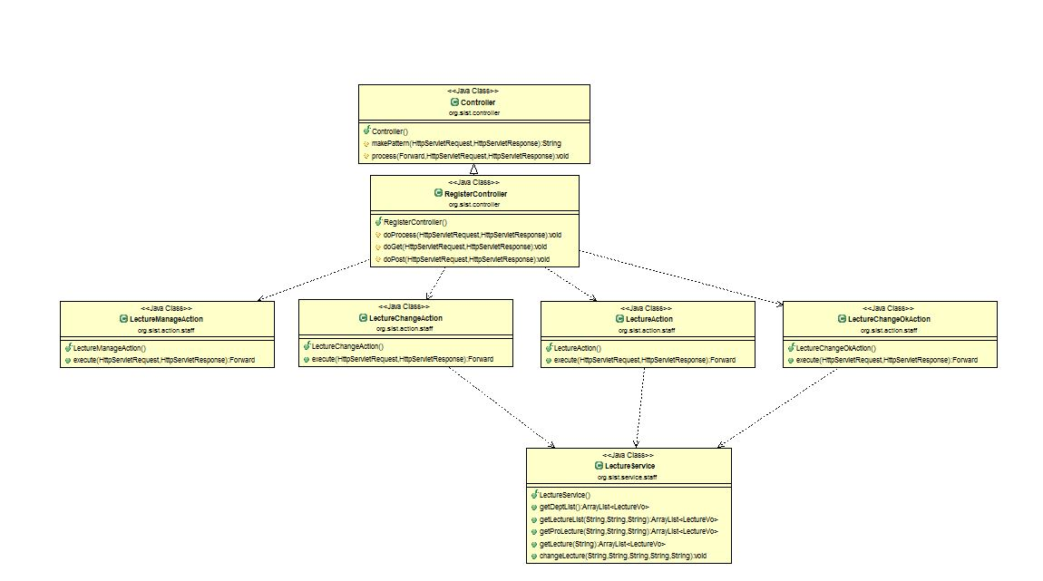
12.클래스다이어그램
학적직원 강의관리 관련 클래스

Slide 87
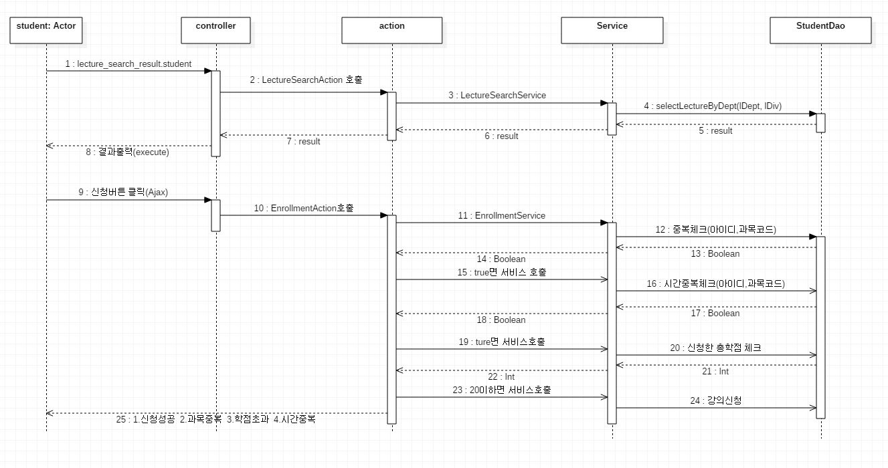
13.시퀀스 다이어그램
학생 수강신청 시퀀스

Slide 88
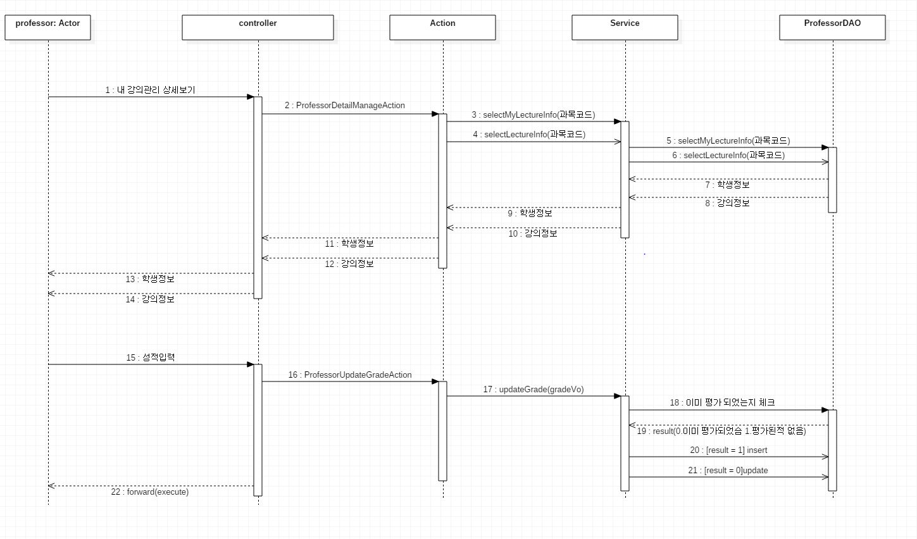
13.시퀀스 다이어그램
교수 성적부여 시퀀스

Slide 89
감사합니다

